Slide 1

Proyecto sistema de control y seguridad
Experiencia educativa:
Internet de las cosas
Catedrático:
M. I. Sergio Francisco. Hernández Machuca
Alumnos:
Hernández Reyes Roberto Saul S17012854
Sánchez López Luis Uriel S17012865
Velásquez Reyes Román Gabriel S17012869

Slide 2

Propuesta
Debido a la contingencia nos hemos dado cuenta de la importancia de la domótica en nuestras vidas, tal vez sea porque nos estamos acostumbrando al encierro, pero, nos emos percatado que cada vez es más frecuente dejar una lampara encendida o incluso el televisor, esto a su vez implica más dinero, debido al consumo innecesario de energía. Con el propósito de ahorrar y saber las condiciones de nuestro hogar desarrollamos la idea de controlarlo y monitorearlo con la ayuda de la tarjeta de desarrollo ESP32 y algún asistente.
Utilizaremos el API de Homeware para poder comunicar la placa de desarrollo ESP32 con Google Home, lo que nos permitirá realizar pequeñas acciones de manera remota como encender un led de manera con ayuda del asistente de Google. para poder adaptar nuestro proyecto en domótica utilizaremos relevadores de estado sólido para poder controlar aparatos de potencia, como focos, bombas u otros dispositivos.

Slide 3

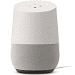

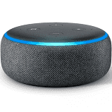
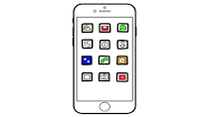
Proyecto Iot casa inteligente desarrollada con esp32
Existen dispositivos inteligentes con altavoz y micrófono, que se conectan a servidores especiales para realizar una serie de comandos y a su vez actuar en consecuencias: como dar el clima, controlar aparatos eléctricos en casa, así como encender un foco de cierta habitación, encender un dispositivo que controle el clima y distintas tareas
No es necesario contar con estos dispositivos con altavoces y micrófonos, es posible realizarlos desde nuestro teléfono.

Slide 4
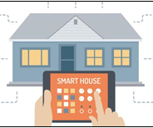
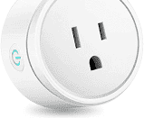
¿cómo funcioana?
Se debe adquirir también un enchufe inteligente compatible con el asistente que se utilice, esto representa una gran inversión económica, ya que por cada componente electrónico que quieras controlar, debes agregar un enchufe inteligente que active el inductor, además que sea compatible.

Slide 5
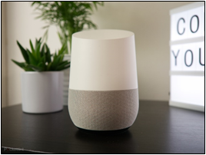
¿Cómo funciona Google Home?
Google Home funciona como cualquier asistente virtual: se conecta a internet para realizar las tareas que se le solicitan a través de comandos de voz. [1]
Para activarlo, es necesario decir “Ok, Google” y pedir la tarea que deseas realizar: desde programar una alarma o tomar una captura de pantalla, hasta buscar información en internet como “¿Cuándo es el partido de México?” [1]
Al ser un sistema de Google, este asistente virtual realiza tareas de todas las aplicaciones de Google: traductor, Maps, calendario, por ejemplo. Al igual que Google Assistant, es capaz de personalizar rutinas y añadir prácticamente cualquier elemento o acción de diferentes apps o dispositivos. [1]
Para poder utilizar Google hom es necesario el poder utilizas una API de Google llamada Google Homeware. [1]

Slide 6
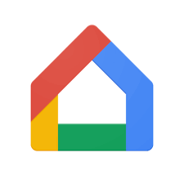
¿Qué es Google homeware?
Homeware es una API para Google Home diseñada para que de una vez por todas puedas conectar tus dispositivos y circuitos a Google Home y Google Assitant de la forma correcta, sin usar IFTTT. [2]
Utilizando la interfaz que proporciona API de Google se planea que nuestro sea interactivo e intuitivo con el usuario. Permitiendo controlar varios aspectos de una casa inteligente, desde el control del encendido de luces hasta el control de una cámara de vigilancia. [2]

Slide 7
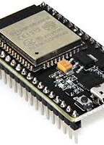
Ventajas
Podemos declarar tantas entradas a nuestra disposición
Cada pin corresponderá a un actuador con una tarea especifica
Podemos editar la respuesta a la que responderá el asistente
No necesitamos enchufe inteligente ya que los pines tienen la tarea de ON/OFF

Slide 8
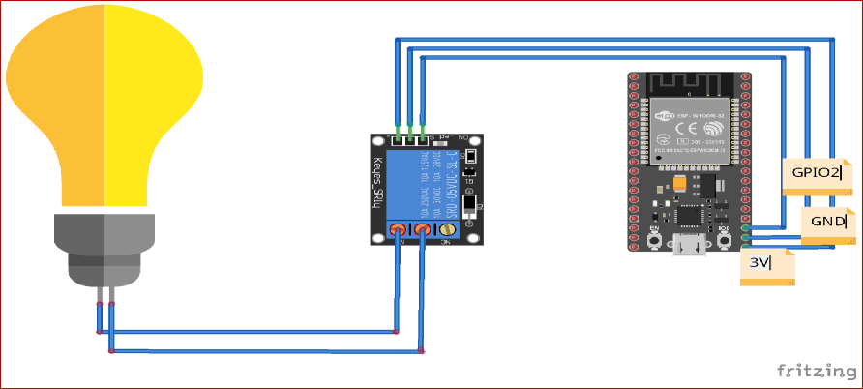
Actualmente estamos cotizando componentes que permitan interactuar con actuadores, intentamos adaptarlo con los recursos que poseemos, y optamos por activar un pin ON/OFF por el momento para entender mejor como podemos desarrollar el código y su relación con los comandos de voz
Optamos por usar el ESP32 Y io.adafruit para tener comunicación con el google assist
El código se realizo en Arduino IDE .
El codigo funciona para realizar un ON/OFF con un comando de voz usando google assist

Slide 9
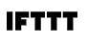
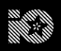
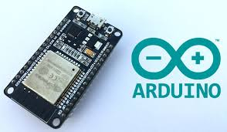
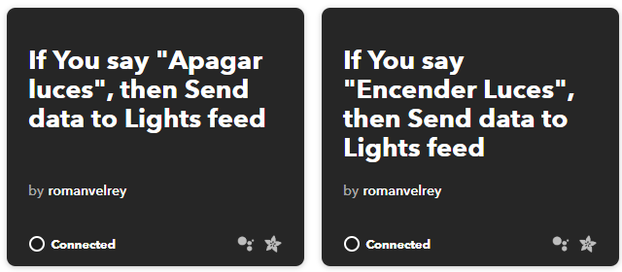
DIAGRAMA DE pROCESO
Paso 1: Configuración de la cuenta Adafruit IO para LED controlado por IOT
Paso 2. Conexión al Asistente de Google a través de IFTTT
Programación de ESP32 para el LED controlado por el Asistente de Google

Slide 10
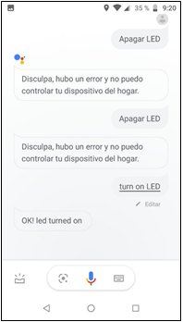
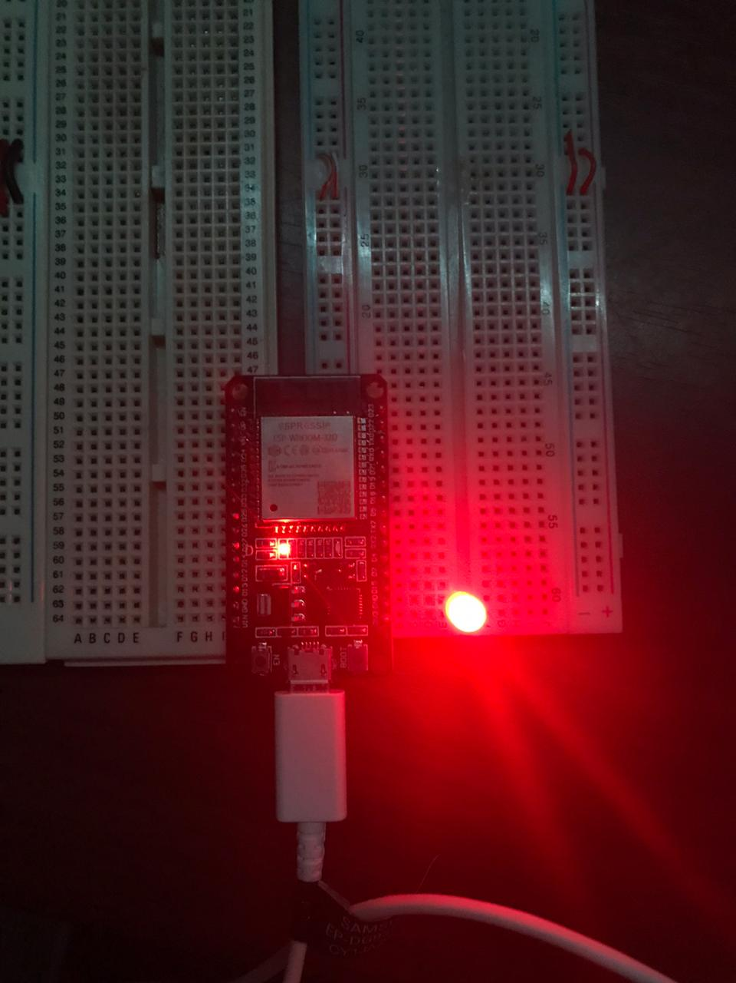
Avances del proyecto

Slide 11
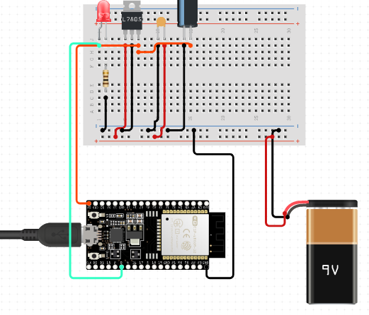
Diagrama

